Slide 1



TECNOLÓGICO NACIONAL DE MÉXICO
INGENIERÍA EN
SISTEMAS COMPUTACIONALES
GESTION DE PROYECTOS DE TI
ACTIVIDAD 1.3 — BANCO DE EJERICIOS
PRESENTA
MATRÍCULA
Amaury Jahaziel Gordillo Hernández
231260074
DOCENTE
ING. FRANCISCO JAVIER MINGO VELAZQUEZ
16 DE AGOSTO DE 2026 · VENUSTIANO CARRANZA, CHIAPAS

Slide 2
ACTIVIDAD 1.3
Introducción
El banco no se plantea como preguntas aisladas, sino como ejercicios de práctica para actuar como Project Manager ante situaciones reales de seguimiento.
La bitácora permite ordenar qué se solicitó, qué respondió cada alumno, qué evidencia se recibió y qué decisión se tomó después.
El enfoque principal fue iniciar el acompañamiento: levantar información, entender el alcance, detectar riesgos y preparar documentos base.

Slide 3
ACTIVIDAD 1.3
Justificación
La bitácora es necesaria porque el trabajo del Project Manager no puede depender solo de mensajes sueltos o archivos recibidos sin orden.
Registrar el proceso permite demostrar cómo se pasó de información inicial a decisiones de seguimiento, correcciones y control de entregables.
El banco de ejercicios ayuda a practicar situaciones frecuentes: falta de datos, dudas sobre herramientas, desviaciones de alcance, atrasos e integración de evidencias.
También permite distinguir entre recibir un archivo y aceptarlo formalmente, que son dos acciones distintas dentro del control del proyecto.

Slide 4
ACTIVIDAD 1.3
Cómo se construyó la bitácora
1
Registro
Se guardó la información inicial de cada proyecto.
2
Clasificación
Se separó levantamiento, acta, plan, ejecución, seguimiento y riesgos.
3
Revisión
Se revisó si la evidencia coincidía con el alcance y el estado reportado.
4
Decisión
Se definió qué se aprobaba, qué seguía en revisión y qué requería corrección.
5
Seguimiento
Se usaron Dailies, Kanban, SEG e incidencias para mantener control.

Slide 5
ACTIVIDAD 1.3
Banco de ejercicios del Tema 1
Ejercicio
Nombre
Producto esperado
1
Levantamiento inicial
Solicitud de información completa por proyecto.
2
Definición de alcance
Lista de procesos incluidos y fuera del alcance.
3
Acta de inicio
ACTA con objetivo, entregables y criterios.
4
Plan de trabajo
Cronograma inicial o plan de recuperación.
5
Daily Scrum
Tres respuestas: avance, siguiente paso y bloqueo.
6
Registro de seguimiento
SEG actualizado con decisiones y evidencia.
7
Incidencia o riesgo
Registro cuando el problema ya afecta el avance.
8
Kanban inicial
Estado visible de D1-D8 por alumno.

Slide 6
ACTIVIDAD 1.3
Ejercicio 1 · Levantamiento inicial
Propósito
Obtener información mínima para saber qué se va a gestionar y qué tan claro está el proyecto.
Pedir nombre del proyecto, objetivo, alcance, responsable, herramienta y entregables.
Preguntar qué avance existe realmente y qué evidencia puede mostrar.
Detectar datos faltantes antes de pasar a la formalización.
Instrucción
Evidencia
Documento de solicitud inicial, respuestas del alumno y captura o archivo recibido.

Slide 7
ACTIVIDAD 1.3
Ejercicio 2 · Delimitar alcance
El alcance evita que el proyecto crezca sin control. Antes de aprobar avances, debe quedar claro qué entra y qué no entra.
Caso
Decisión esperada
Evidencia
Alondra
Revisar consistencia entre datos, BPMN y modelo configurado.
D1-D5 y SEG-002
Ángel
Retirar procesos fuera del alcance y mantener el flujo productivo aprobado.
Daily + D5
Aarón
No ampliar funciones; trabajar solo atención de clientes Fast Burger.
PLAN-003 + SEG-003

Slide 8
ACTIVIDAD 1.3
Ejercicio 3 · Acta de inicio
Redactar el acta de inicio con nombre formal del proyecto, objetivo, alcance, entregables, responsable, riesgos iniciales y criterios de aceptación.
Solicitar confirmación o aprobación por mensaje para dejar evidencia de formalización.
Guardar el acta y la captura de aprobación en la carpeta de formalización del expediente.
Elemento
Debe responder
Objetivo
¿Qué problema o proceso se va a representar?
Alcance
¿Qué procesos quedan dentro y cuáles fuera?
Entregables
¿Qué archivos o productos deben recibirse?
Criterio
¿Qué condición permite aceptar el entregable?

Slide 9
ACTIVIDAD 1.3
Ejercicio 4 · Plan de trabajo
El plan convierte el acta en una ruta de ejecución. No debe ser una tabla decorativa: debe orientar qué hacer, cuándo entregar y qué evidencia revisar.
Plan normal
Plan de recuperación
Control posterior
Se usa cuando el proyecto avanza dentro de lo esperado y solo necesita orden.
Se usa cuando el atraso obliga a reorganizar prioridades, fechas y alcance.
Se actualiza con SEG, Kanban y evidencias; no se deja como documento aislado.

Slide 10
ACTIVIDAD 1.3
Ejercicio 5 · Daily Scrum y bitácora
El Daily no es una conversación larga. Su valor está en obtener información concreta para registrar avance y tomar una decisión rápida.
Pregunta 1
Pregunta 2
Pregunta 3
¿Qué realizaste desde el último seguimiento?
¿Qué vas a trabajar ahora?
¿Tienes algún bloqueo, dificultad o dato pendiente?

Slide 11
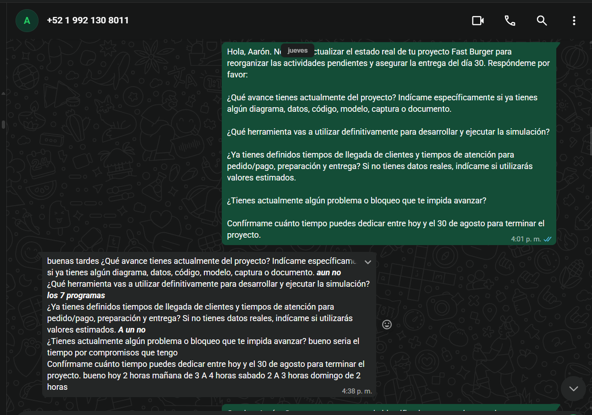
ACTIVIDAD 1.3
Ejercicio 6 · Incidencias y decisiones
Identificar cuándo un riesgo dejó de ser posibilidad y se volvió problema real.
Registrar fecha, causa, impacto, acción correctiva y criterio de cierre.
No saturar al alumno con documentos internos; la incidencia sirve principalmente para control del PM.
Actualizar el estado cuando el proyecto se recupera, pero no cerrarla antes de validar los entregables críticos.
Ejemplo aplicado
Aarón inició con atraso real: no tenía diagrama, datos, código ni modelo. La acción correcta fue registrar la incidencia y crear un plan de recuperación con una herramienta principal.

Slide 12
ACTIVIDAD 1.3
Ejercicio 7 · Kanban inicial
El tablero Kanban permite ver de inmediato qué entregables están pendientes, en proceso, en revisión o completados.
PENDIENTE
EN PROCESO
EN REVISIÓN
COMPLETADO
D6 · D7 · D8
D6 cuando inicia mejora
D2 · D3 · D4 · D5
D1 / entregables aprobados

Slide 13
ACTIVIDAD 1.3
Bitácora consolidada
Fecha
Actividad registrada
Resultado
21-22 ago.
Levantamiento y actas iniciales
Se identificaron proyectos, objetivos y responsables.
22-27 ago.
Planes de trabajo y carpetas
Se ordenaron expedientes y entregables D1-D8.
27 ago.
Dailies y seguimiento
Se registraron avances, bloqueos y acciones PM.
27-29 ago.
Correcciones e incidencias
Se controlaron alcance, herramienta y retraso.
29-31 ago.
Revisión de evidencias
Se diferenciaron archivos recibidos, aprobados y en corrección.

Slide 14
ACTIVIDAD 1.3
Conclusión
El banco de ejercicios permitió convertir el seguimiento de los tres proyectos en una práctica organizada de gestión. Cada ejercicio respondió a una necesidad concreta: levantar información, delimitar alcance, formalizar, planear, revisar evidencias, registrar incidencias y mantener visible el estado de los entregables.
La bitácora funcionó como respaldo del proceso. Gracias a ella fue posible distinguir qué estaba recibido, qué requería corrección y qué podía considerarse completado. Esto evita trabajar por intuición y permite sostener las decisiones del Project Manager con evidencias.

Slide 15
ACTIVIDAD 1.3
Fuentes de información y evidencias
Schwaber, K., & Sutherland, J. (2020). The Scrum Guide: The Definitive Guide to Scrum.
Project Management Institute. (2021). PMBOK Guide, Seventh Edition.
Manifesto for Agile Software Development. (2001). Agile Alliance.
Expedientes internos de los proyectos: actas, planes, registros SEG, incidencias, Kanban y evidencias de comunicación.
Archivos de trabajo de Alondra, Ángel y Aarón utilizados durante el acompañamiento como Project Manager.

